Slide 1























0928 Code Review
主題:爬蟲、資料視覺化
李承恩

Slide 2
利用爬蟲貼apps標籤

Slide 3
留存
|
對應用程式說明客製化
利用初期找到的標籤來改善斷詞
利用上架的應用程式中的程式說明，存下出現頻率前五名的標籤。
Google play
利用ID尋找:
存下公司、類別
下架
apk備份網站
(apkmonk)
留存
標籤資訊不足的應用程式
得到的資料內容:
1. 在GooglePlay的存無
2. GooglePlay的分類
3. GooglePlay說明的 關鍵詞
4. 搜尋引擎上的敘述關鍵詞
5. GooglePlay的斷詞
得到的資料內容:
1. 在GooglePlay的存無
2. GooglePlay的分類
3. GooglePlay說明的 關鍵詞
4. 搜尋引擎上的敘述關鍵詞
5. GooglePlay的斷詞
下架
其他
其他
利用名稱尋找
利用名稱尋找
中英
中英
Notes:
利用初期找到的標籤來改善stopwords(對應用程式說明客製化)

Slide 4
留存
|
對應用程式說明客製化
利用初期找到的標籤來改善斷詞
利用上架的應用程式中的程式說明，存下出現頻率前五名的標籤。
Google play
利用ID尋找:
存下公司、類別
下架
apk備份網站
(apkmonk)
留存
標籤資訊不足的應用程式
得到的資料內容:
1. 在GooglePlay的存無
2. GooglePlay的分類
3. GooglePlay說明的 關鍵詞
4. 搜尋引擎上的敘述關鍵詞
5. GooglePlay的斷詞
得到的資料內容:
1. 在GooglePlay的存無
2. GooglePlay的分類
3. GooglePlay說明的 關鍵詞
4. 搜尋引擎上的敘述關鍵詞
5. GooglePlay的斷詞
下架
其他
其他
利用名稱尋找
利用名稱尋找
中英
中英

Slide 5
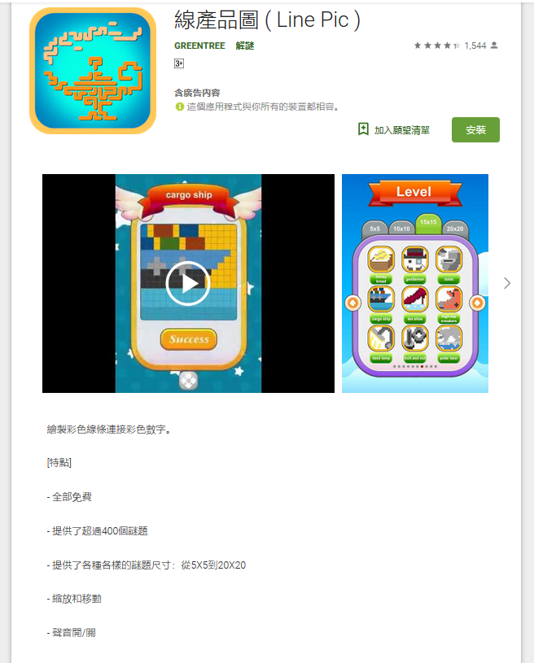
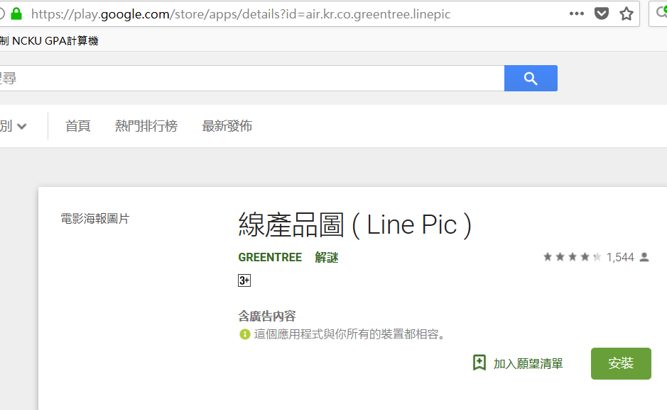
利用ID尋找
原始資料的id來自Googleplay
存下
Next

Slide 6
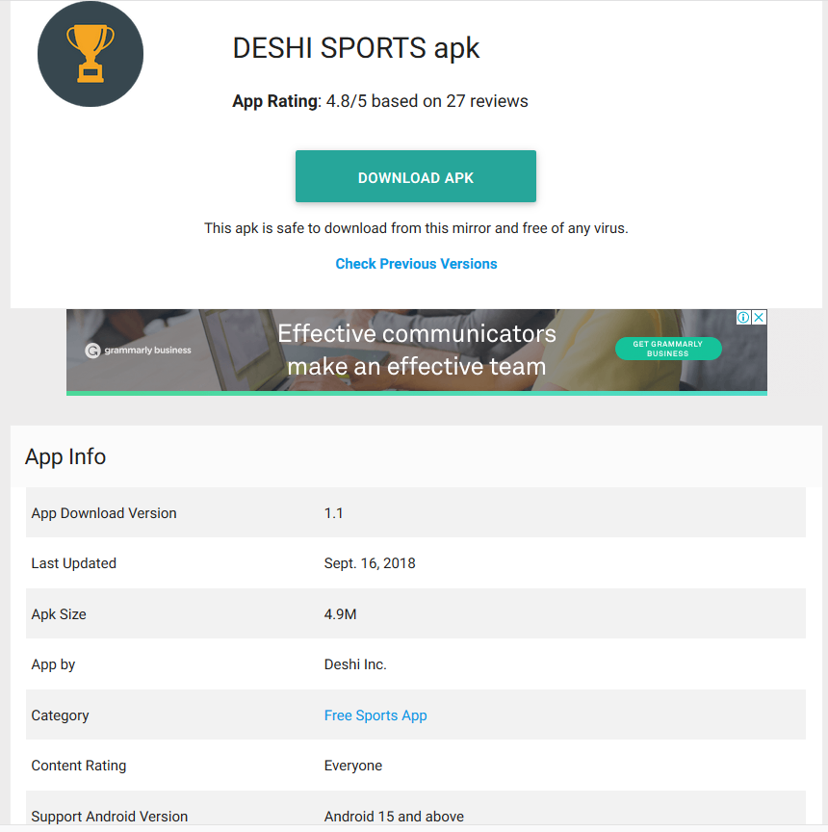
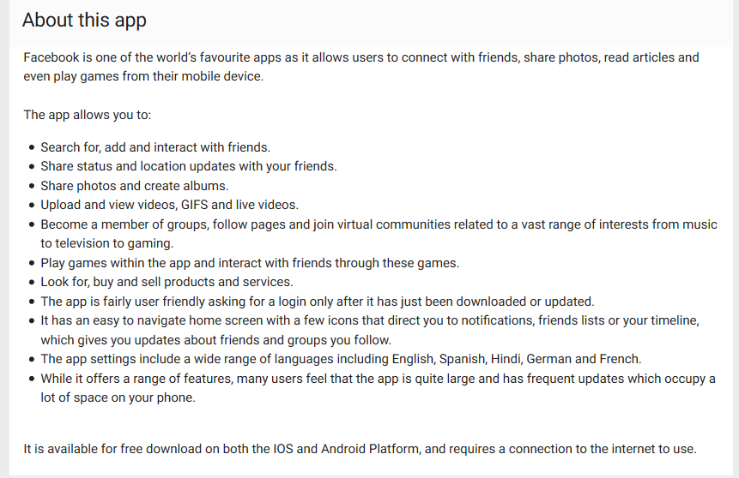
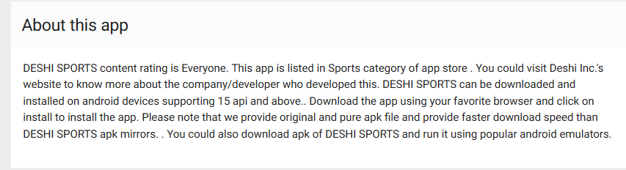
Next

Slide 7
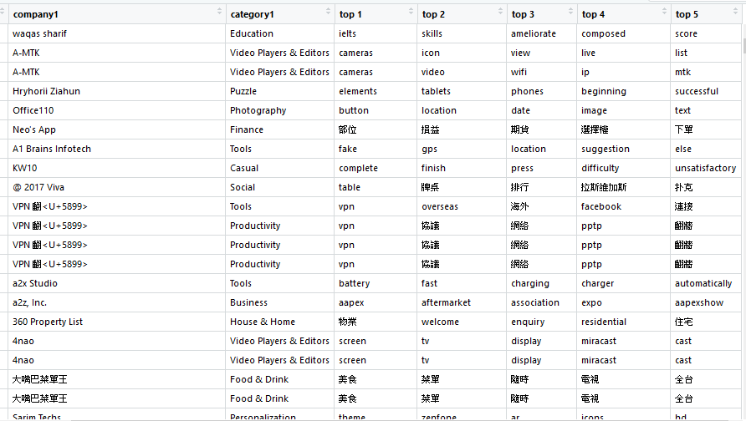
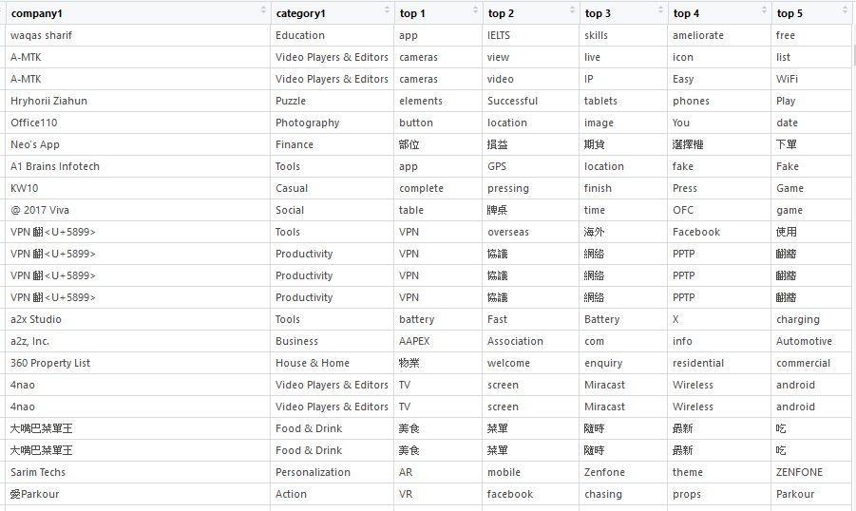
Next

Slide 8
停用詞(Stopwords)條件：
1.泛用字 : 如game、apps、新增....等時常出現在應用程式介紹的字詞
2.量詞、數字
3.該應用程式的公司名稱
4.字串長度為1的字詞
5.無法辨認的字
6.出現頻率只為1
Next

Slide 9
未來方向
嘗試使用tf-idf 及類神經網路，來對相似的app進行分類。
改善停用詞

Slide 10
R 資料視覺化
Shiny
Plotly

Slide 11
比較
 | Shiny | Plotly(Manipulate套件)
共通 | 建立互動式圖表，自行定義輸入輸出內並且寫成網頁。
優點 | 語法直觀 許多繪圖套件支援 | 可以無需分享R程式 向量式作圖
缺點 | 分享時若不透過Shiny或自行架設網站，便會需要直接給對方程式碼。 | 只支援html形式語法

